Slide 1
ИНТЕРАКТИВНАЯ ИГРА ПО ПРАВИЛАМ ДОРОЖНОГО ДВИЖЕНИЯ
«С детства знать положено правила дорожные»

Slide 2
ЗАГАДКИ
ДОРОЖНЫЕ ЗНАКИ
СКАЗОЧНАЯ ВИКТОРИНА

Slide 3
Не летает, не жужжит, Жук по улице бежит. И горят в глазах жука Два слепящих огонька.

Slide 4
Наш автобус ехал-ехал,
И к площадочке подъехал.
А на ней народ скучает,
Молча транспорт ожидает.

Slide 5
Здесь не катится автобус.
Здесь трамваи не пройдут.
Здесь спокойно пешеходы
Вдоль по улице идут.

Slide 6
Полицейских нет фуражек, А в глазах стеклянный свет, Но любой машине скажет: Можно ехать или нет.

Slide 7
Руль, колёса и педали. Транспорт для езды узнали? Тормоз — есть, кабины — нет. Мчит меня…

Slide 8
Если ты спешишь в пути Через улицу пройти Там иди, где весь народ, Там, где знак есть …

Slide 9
Вот он по дороге едет
и глядит на светофор.
Вы подскажете мне, дети,
как зовут его? ...

Slide 10
Странный дом мчит по дороге – Круглые в резине ноги. Пассажирами заполнен И бензином бак наполнен.

Slide 11
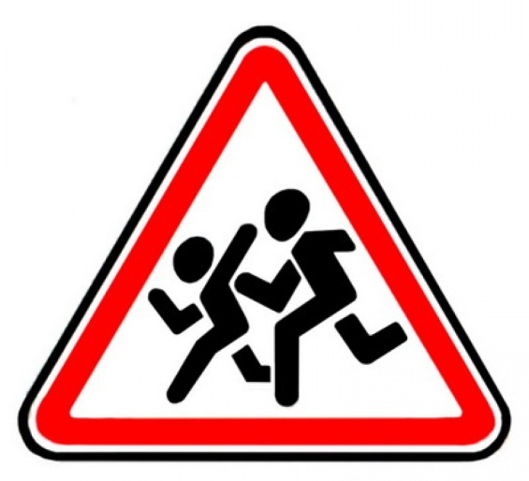
ДОРОЖНЫЕ ЗНАКИ
Какой знак на дороге сообщает водителю, что рядом школа, или детский сад, а значит, следует снизить скорость движения?

Slide 12
ДОРОЖНЫЕ ЗНАКИ
Какой знак на дороге сообщает пешеходу, что дальнейшее движение запрещено?

Slide 13
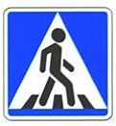
ДОРОЖНЫЕ ЗНАКИ
Какой знак сообщает, что рядом находится пешеходный переход?

Slide 14
ДОРОЖНЫЕ ЗНАКИ
Выбери знак «Пешеходная дорожка»

Slide 15
ВИКТОРИНА
На каком транспортном средстве передвигался почтальон Печкин?

Slide 16
ВИКТОРИНА
На чём ехали зайчики в произведении К.Чуковского «Тараканище»?

Slide 17
ВИКТОРИНА
Какое прозвище получил регулировщик дядя Степа – милиционер?

Slide 18
ВИКТОРИНА
На чём ездил Емеля из сказки
«По щучьему веленью»?

Slide 19
ВИКТОРИНА
На чём Золушка отправилась на бал?

Slide 20
ВИКТОРИНА
Какое транспортное средство прибывало из Ромашкино?

